Slide 1
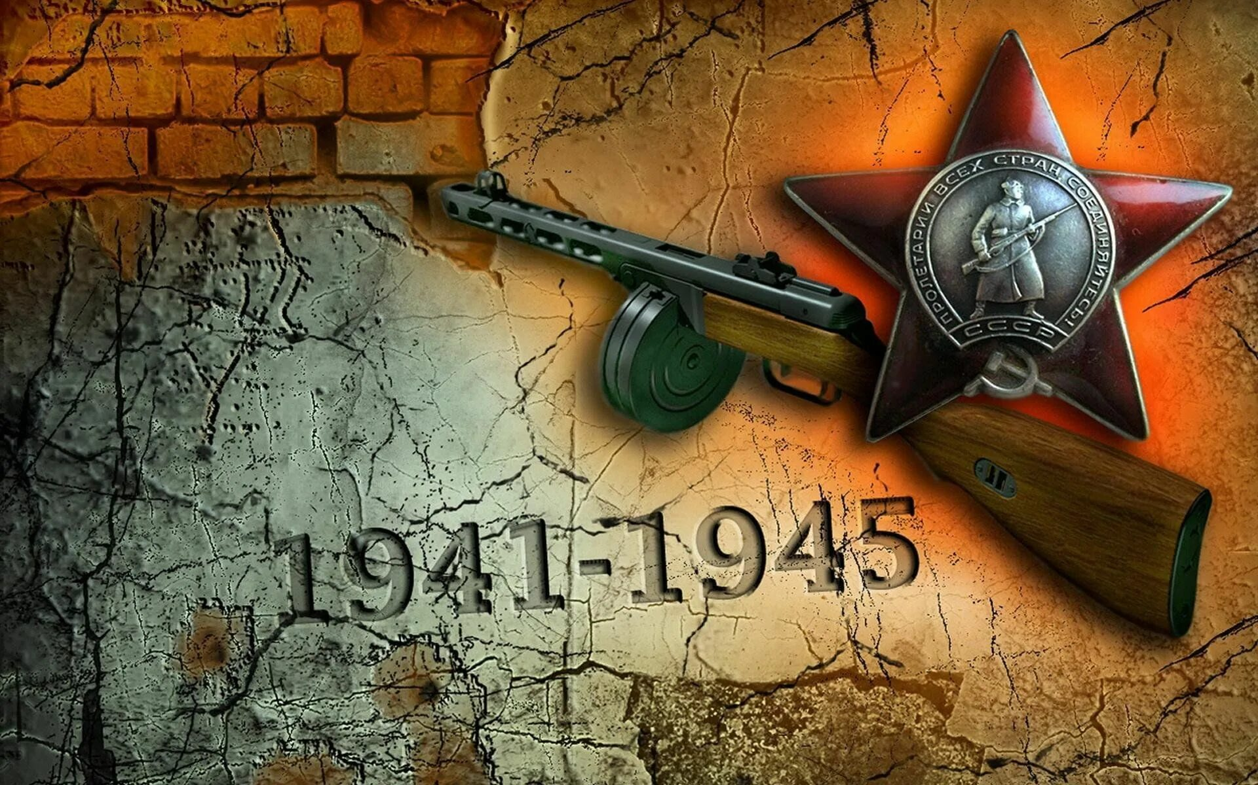

Мини-музей боевой славы группы №2 «Малышок»
Подготовила: воспитатель первой категории Яковченко В.Н
2025

Slide 2
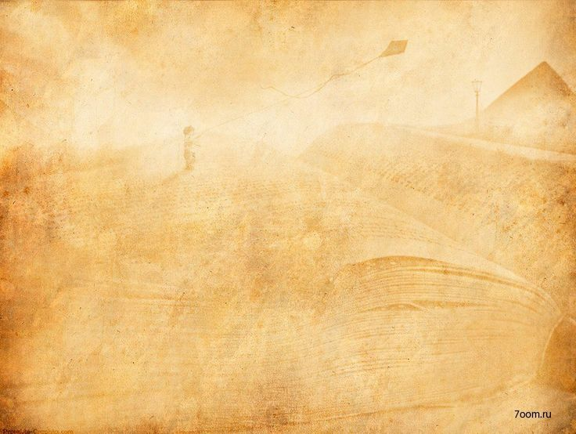
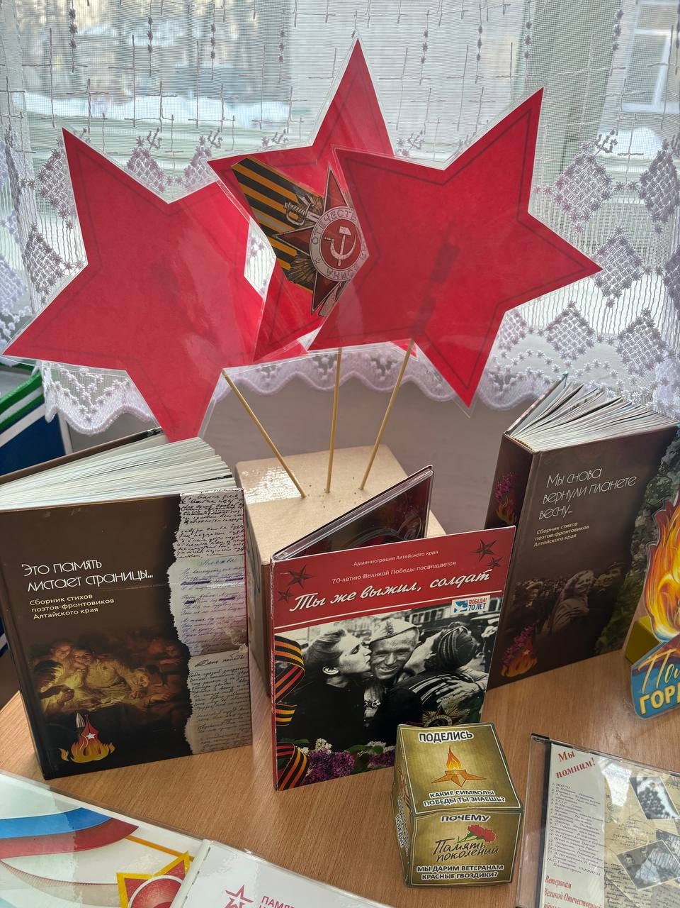
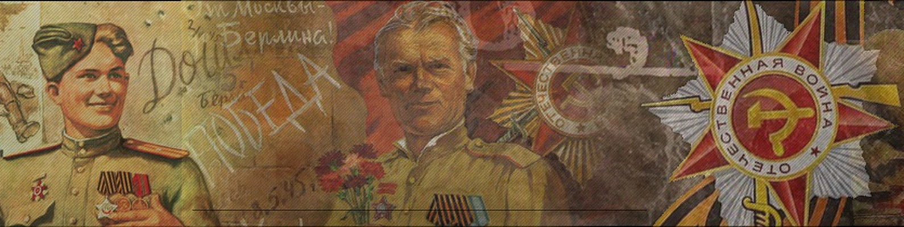
В жестокой схватке, на протяжение пяти лет СССР все-таки победила достойно своего противника. Германия, когда нападала на союз, надеялась быстро захватить всю страну, но они не ожидали, насколько могуч и селен славянский народ.
Великая Отечественная война
(1941 г.-1945 г.) – самая страшная и кровопролитная война за все время СССР. Эта война была между двух держав, могучий державой СССР и Германией.

Slide 3
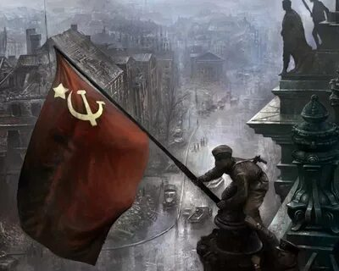
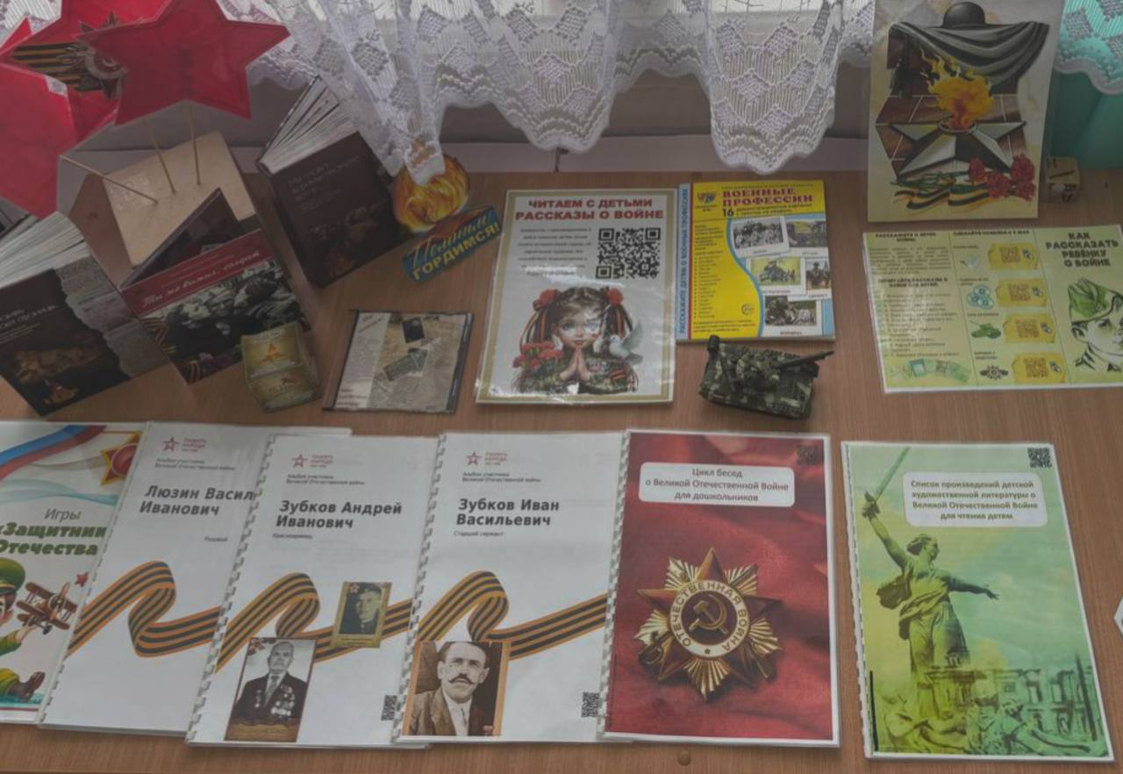
После Первой мировой, Германия сильно ослабела, сильнейший кризис одолел страну. Но в это время к правлению пришел Гитлер и ввел большое количество реформ и изменений, благодаря которым страна начала процветать, и люди проявили к нему свое доверие. Когда он стал правителем, то проводил такую политику, в которой доносил до людей, что нация немцев, самая превосходная в мире.

Slide 4
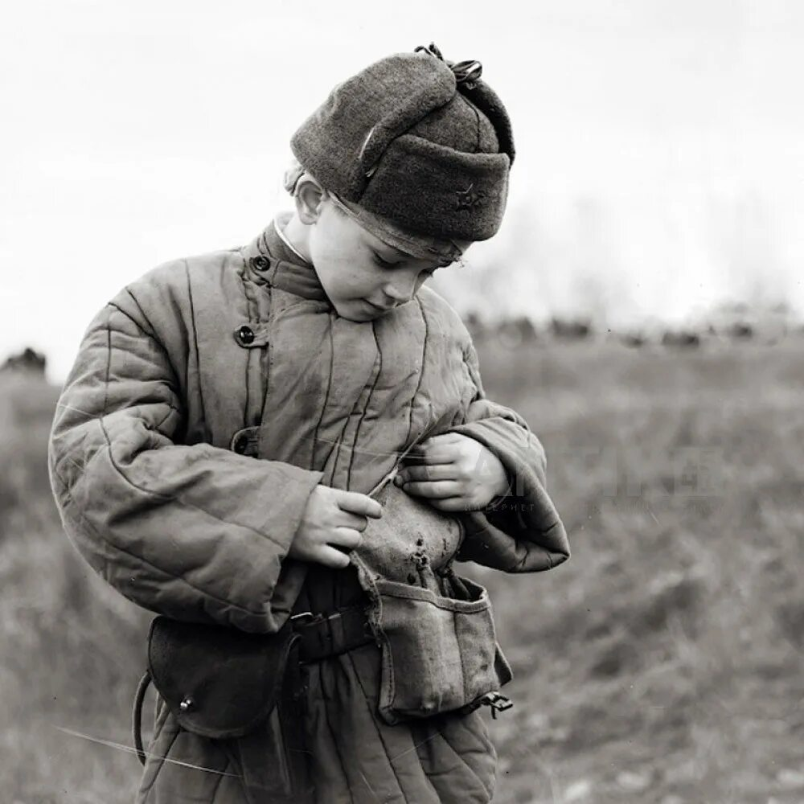
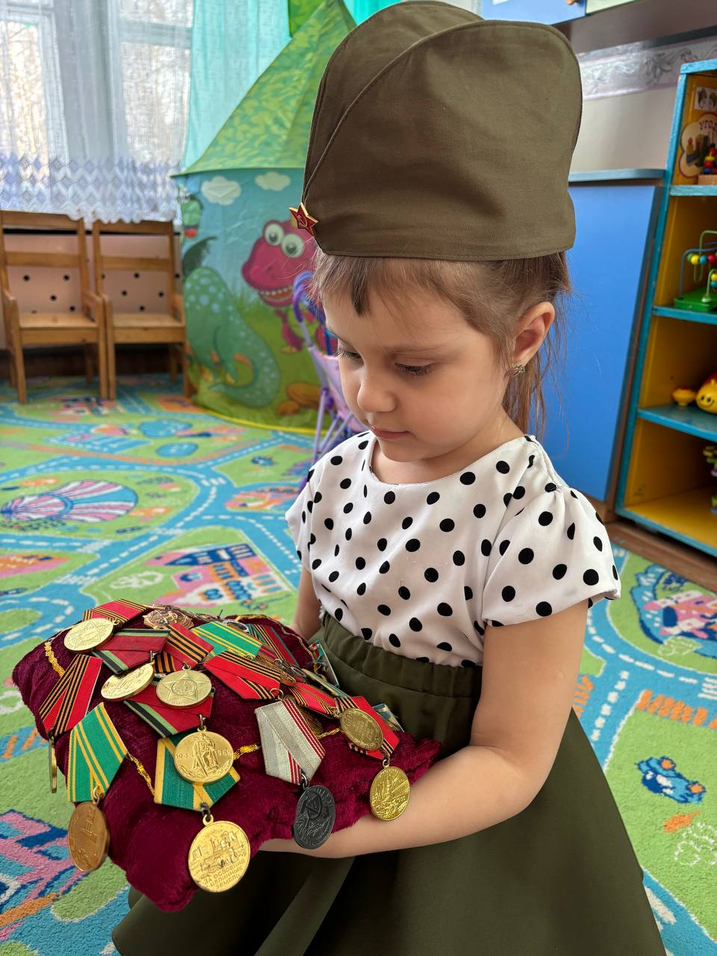
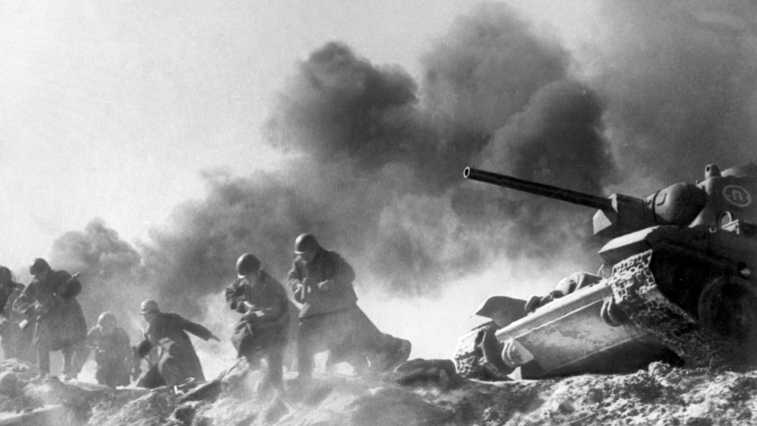
Первоначальный этап войны это 22 июня 1941 года по 18 ноября 1942 года. За это время немцы захватили большую часть страны, так же сюда попали Латвия, Эстония, Литва, Украина, Молдавия, Белоруссия. Далее у немцев перед глазами уже была Москва и Ленинград. И у них это почти получилось, но русские солдаты оказались сильнее их и не дали захватить этот город.

Slide 5
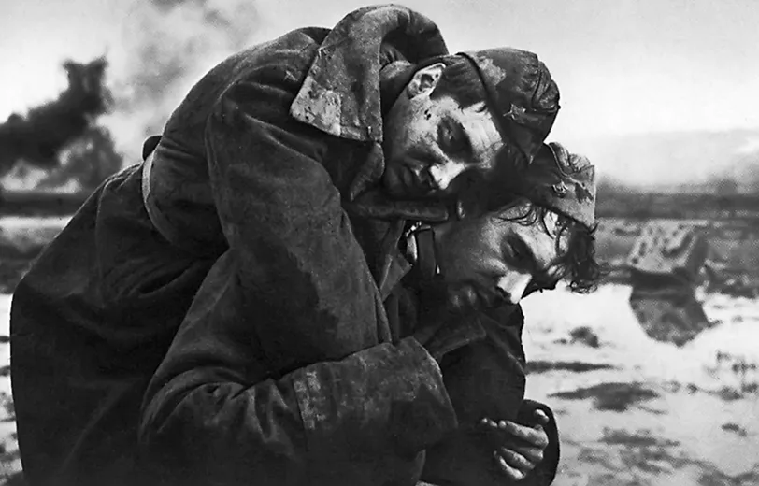
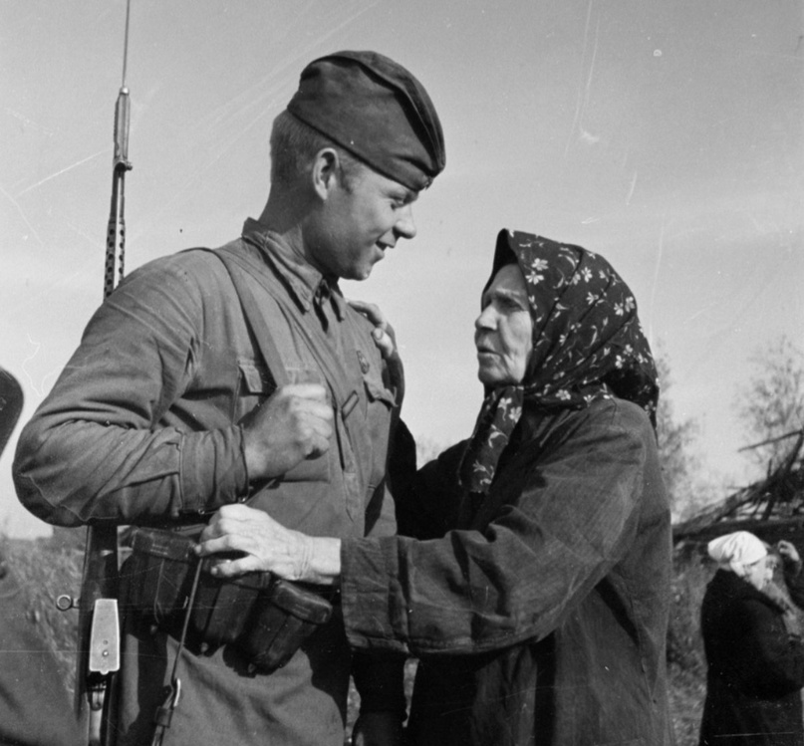
Конец 1943 года начало 1943 года, было очень тяжелым для немецкого войска и в то же время счастливым для русских. Советская армия начала контрнаступление, русские начали медленно, но уверено отвоевывать свою территорию, а оккупанты и их союзники медленно отступать к западу. Некоторых союзников удалось уничтожить на месте.

Slide 6
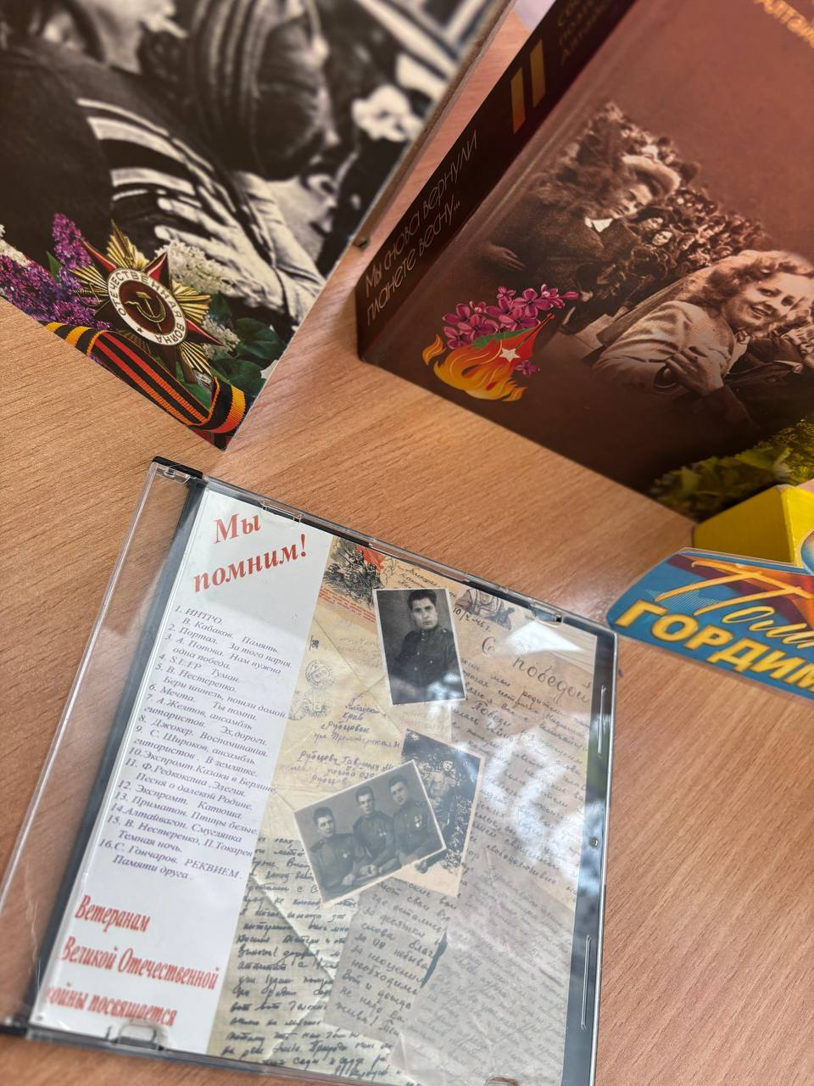

Финал. 1943 по 1945 год. Советские солдаты собрала все силы и большими темпами стала отвоевывать свою территорию. Все силы были направлены в сторону оккупантов, а именно в Берлин. В это время освободили Ленинград, отвоевали и другие захваченные ранее страны. Русские решительно шли на Германию

Slide 7
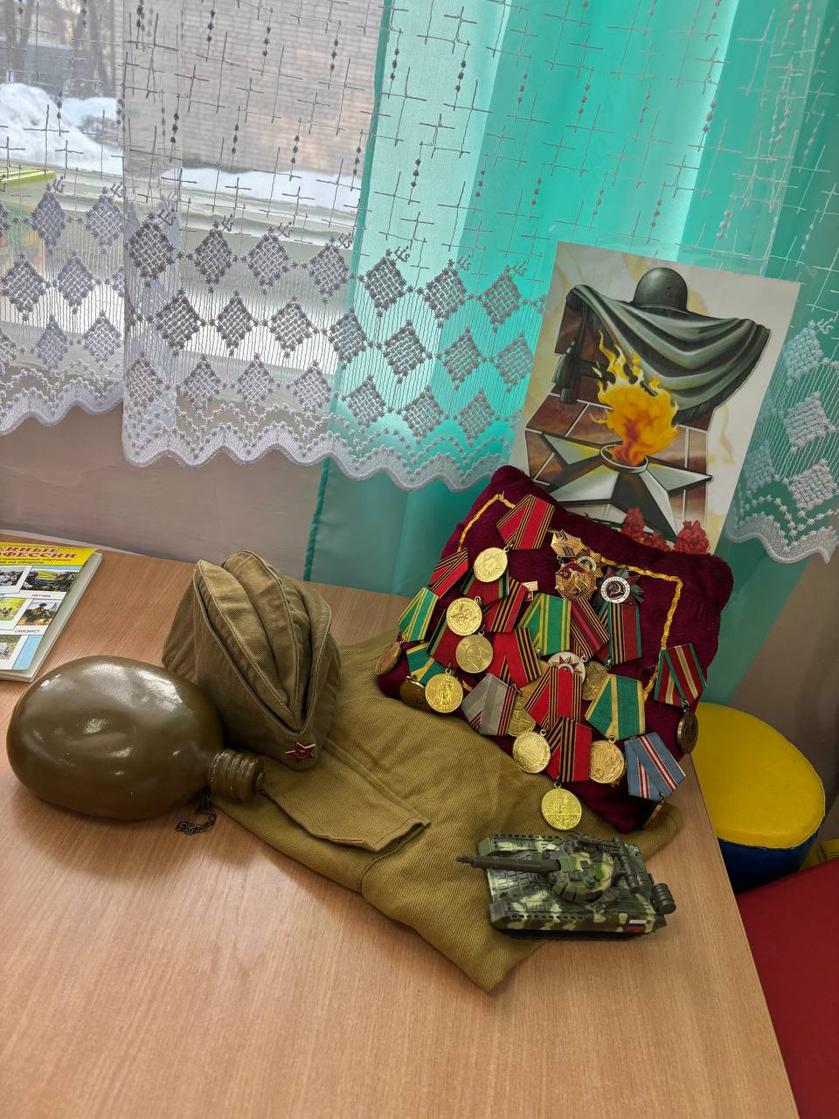
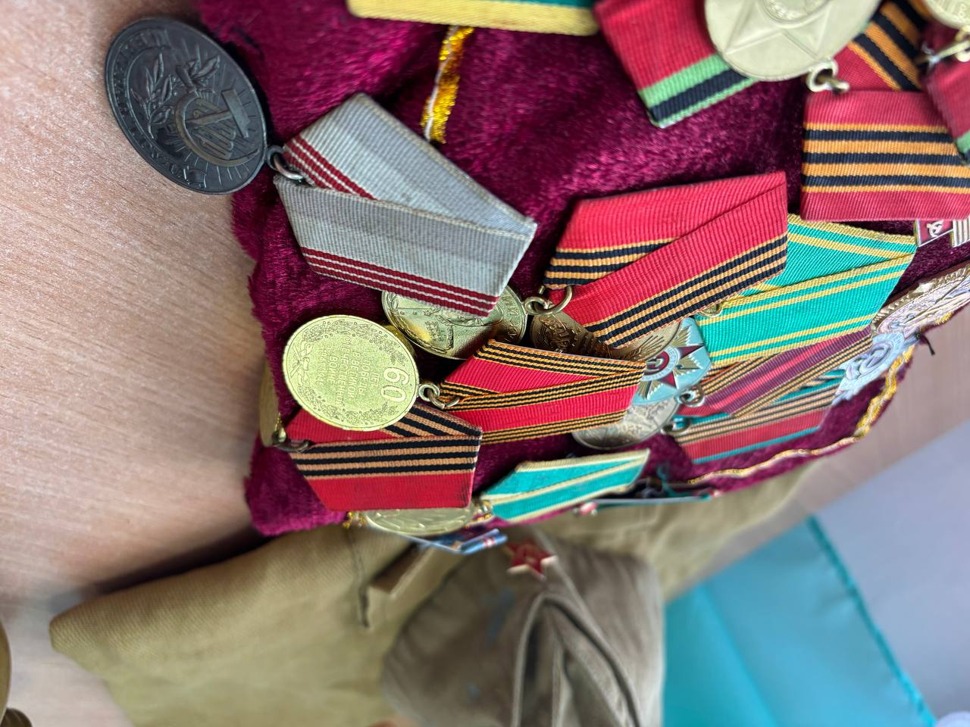
Последний этап (1943-1945). В это время СССР начала по кусочку забирать свои земли и двигаться в сторону захватчиков. Русские солдаты отвоевали Ленинград, и другие города, далее они проследовали в самое сердце Германии - Берлин.
8 мая 1945 года СССР вошла в Берлин, немцы объявляют о капитуляции. Их правитель не выдержал и самостоятельно ушел на тот свет.

Slide 8
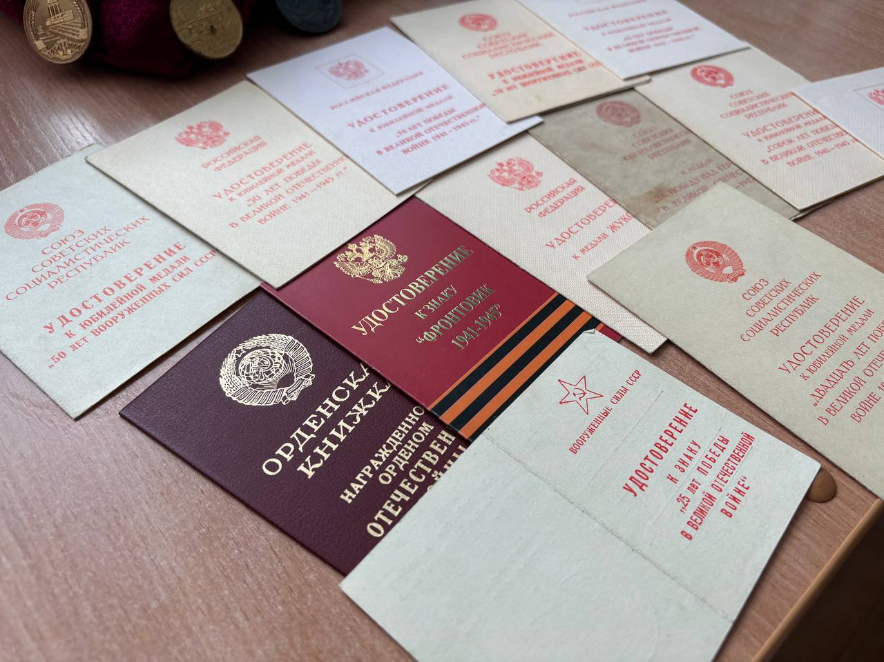
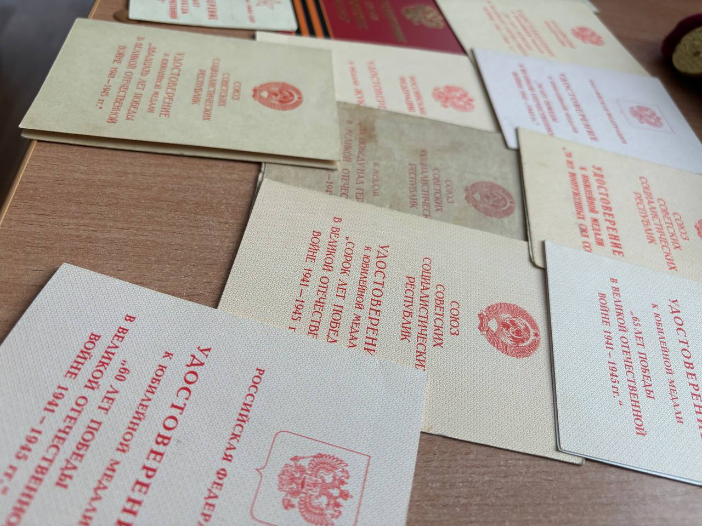
7 октября 1941 года вышел приказ №330 Народного Комиссара Обороны Союза ССР И.В.Сталина «О введении красноармейской книжки в военное время в тылу и на фронте».
Во время Великой Отечественной войны удостоверение личности (красноармейская книжка) было необходимо для идентификации военнослужащих, а также для учёта прохождения службы и получения предметов довольствия (оружия, снаряжения и обмундирования).

Slide 9
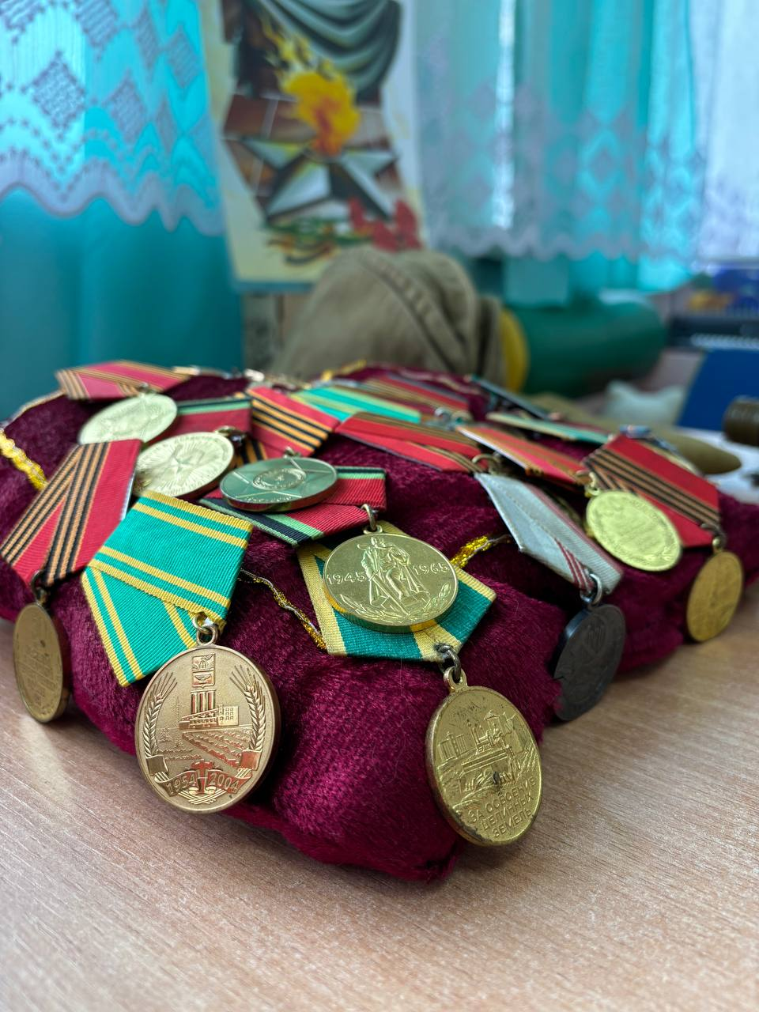
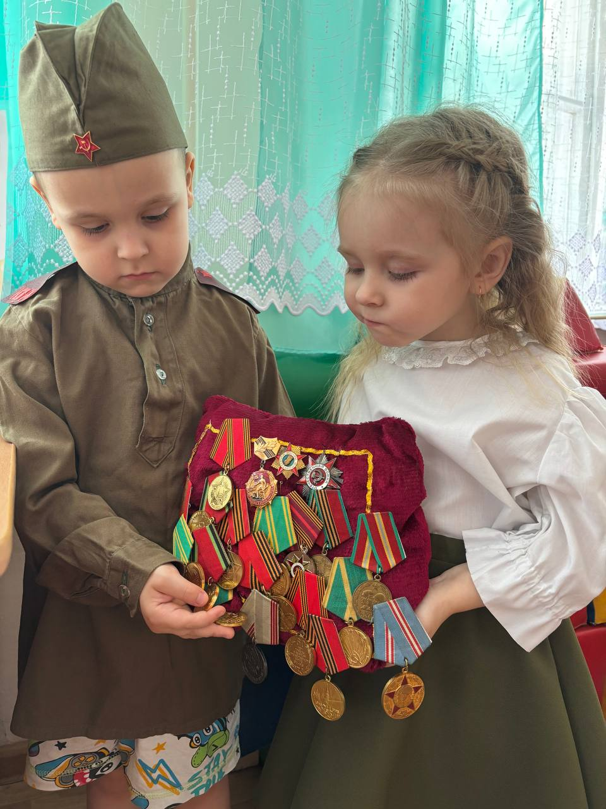
c 1944 года
В этот год учредили морские награды. Два ордена имени соответствующих военачальников — Ушакова и Нахимова. Предназначались они для высшего командного состава. Первый за удачные боевые действия против превосходящих сил противника.

Slide 10
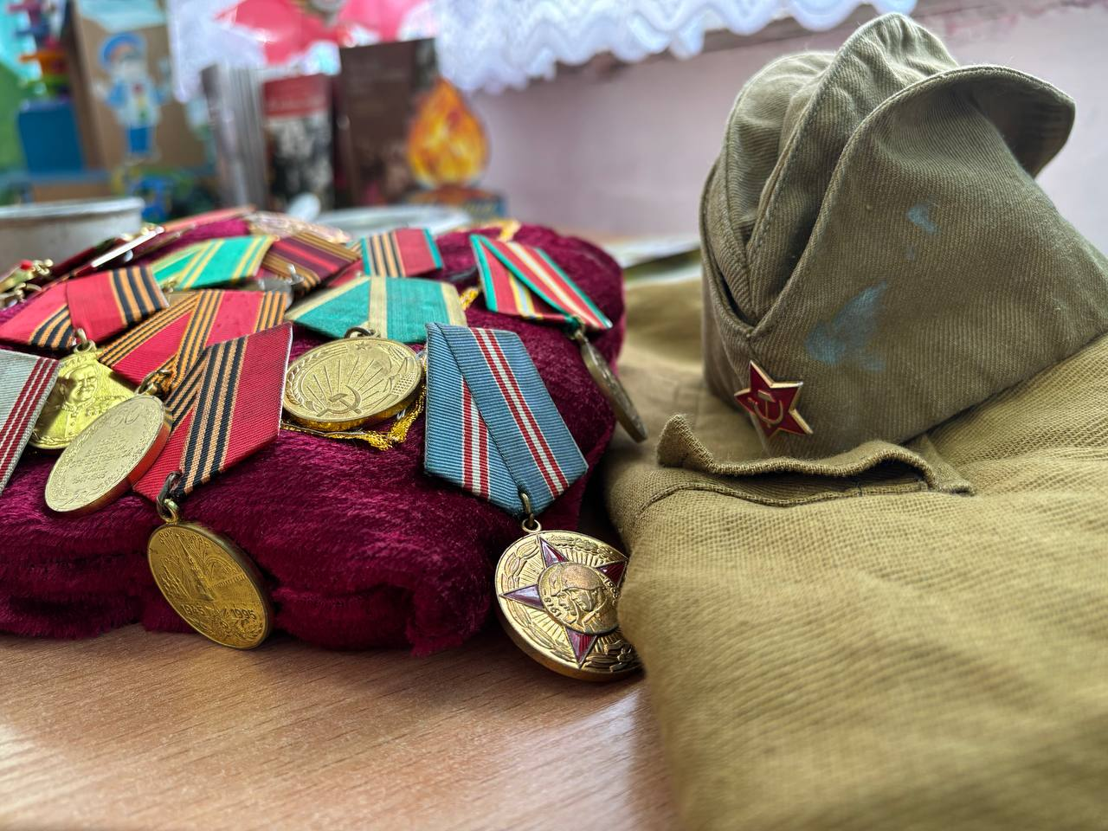
В общей сложности во времена Великой Отечественной войны (ВОВ) с 1941 по 1945 года система наград СССР пополнилась 9 орденами и 18 медалями. До этого момента с 1918 года были внедрены только три ордена и столько же медалей. Ниже рассмотрим все награды красноармейцев и простых граждан, которыми они награждались за героизм на поле боя и не только.

Slide 11
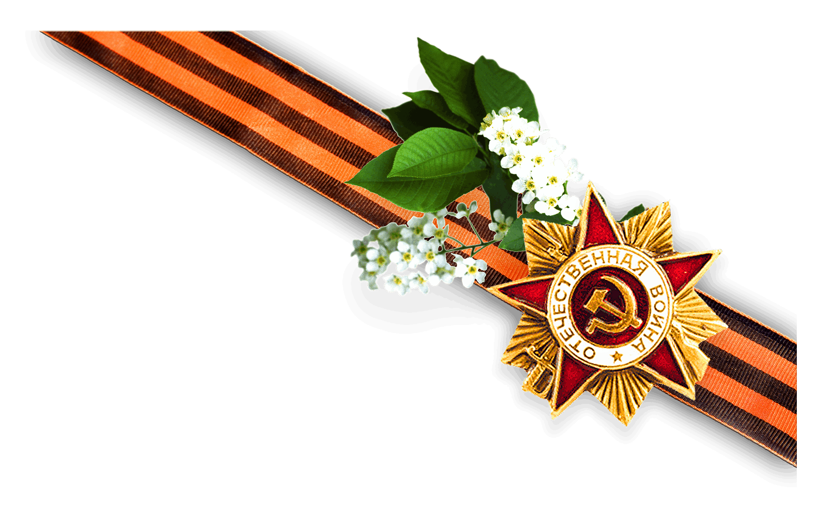
Спасибо ветеранам, которые защищали нас, будучи тогда совсем юными. К сожалению, на данный момент их осталось считанное количество, но их подвиг мы не забудем никогда

Slide 12
Мемориал нашей группы
Детский сад №19

